Slide 1
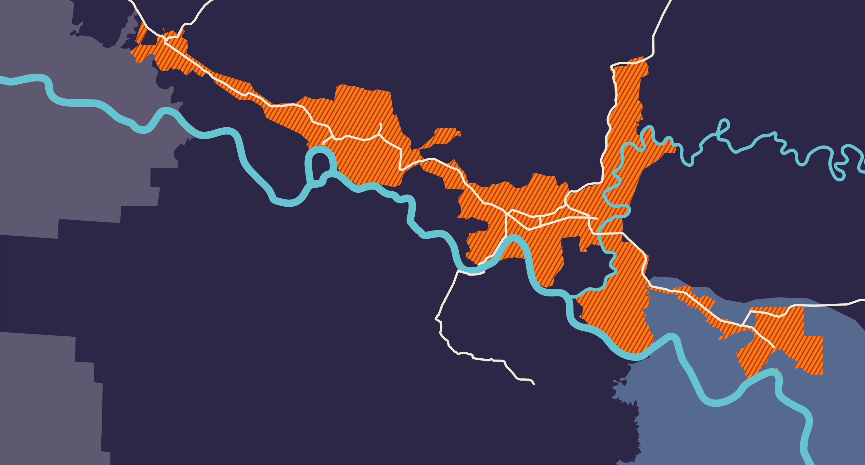
НИЖНЕВАРТОВСКАЯ АГЛОМЕРАЦИЯ
Notes:
Развитие агломераций является одним из стратегических приоритетов государственной и муниципальной пространственной политики социально-экономического развития Р
Российской Федерации. В Основных направлениях деятельности Правительства Российской Федерации на период до 2024 года, утвержденных Правительством Российской Федерации 29 сентября 2018 года, отмечается необходимость создания условий для дальнейшего совершенствования территориальной организации местного самоуправления, в том числе возможности организации городских агломераций, а также укрупнения муниципалитетов.

Slide 2
ЦЕЛИ И ЗАДАЧИ РАЗВИТИЯ АГЛОМЕРАЦИИ
ЦЕЛИ:
Выявление целей и задач формализации Нижневартовской агломерации
Определение вопросов агломерационного значения
ОСНОВНЫЕ ЗАДАЧИ КОНЦЕПЦИИ:
1. Выявить общие проблемы для всех населенных пунктов агломерации
2. Определить приоритеты развития агломерации по конкретным направлениям (жилищное строительство, образование, комфортная среда, культура, спорт, рекреация, развитие малого и среднего бизнеса), целевые показатели развития и сроки их достижения
3. Выбрать оптимальный организационно-правовой механизм управления агломерацией для согласования действий органов государственной власти и местного самоуправления
4. Составить рекомендации для органов государственной власти ХМАО–Югры по внесению измененийв РНГП в части перечня объектов регионального (агломерационного) значения и в региональную СТП
5. Подготовить перечень мероприятий для ОМСУ по комплексному социально-экономическому и пространственному развитию агломерации в разрезе населенных пунктов и выявленных межселенных территорий, а также в части внесения изменений в документы стратегического и территориального планирования
Notes:
Основные задачи концепции :
1.Выявить общие проблемы для всех населенных пунктов агломерации.
2.Определить приоритеты развития агломерации по конкретным направлениям (жилищное строительство, образование, комфортная среда, культура, спорт, рекреация, развитие малого и среднего бизнеса), целевые показатели развития и сроки их достижения.
3.Выбрать оптимальный организационно-правовой механизм управления агломерацией для согласования действий органов государственной власти и местного самоуправления.
4.Подготовить перечень мероприятий по комплексному социально-экономическому и пространственному развитию агломерации в разрезе населенных пунктов и выявленных межселенных территорий.
5.Составить рекомендации для органов государственной власти ХМАО–Югры по внесению изменений в РНГП в части перечня объектов регионального (агломерационного) значения и в региональную СТП.

Slide 3
1
Распоряжением Правительства РФ от 13.02.2019 N 207-р утверждена Стратегия пространственного развития Российской Федерации на период до 2025 года в которой Одним из Основных направлений пространственного развития Российской Федерации определено обеспечение расширения географии и ускорения экономического роста, научно-технологического и инновационного развития Российской Федерации за счет социально-экономического развития перспективных крупных центров экономического роста Российской Федерации - крупных городских агломераций и крупнейших городских агломераций.
2
На заседании Правительственной комиссии по региональному развитию 18 июня был рассмотрен проект Плана мероприятий по реализации Стратегии пространственного развития Российской Федерации на период до 2025 года.
В отношении Агломераций предложен блок мероприятий по Социально-экономическому развитию городских агломераций. Блок состоит из 10 мероприятий среди которых:
Внесение изменений в законодательство РФ в части разработки документов стратегического и территориального планирования развития городских агломераций (сентябрь 2019)
подготовка предложений по резервированию в составе утвержденных статей федерального бюджета на очередной финансовый год и на плановый период , ассигнований на обеспечение финансовой поддержки мероприятий, включенных в долгосрочные планы социально-экономического развития городских агломераций (апрель 2020)
подготовка концепции развития творческих (креативных) индустрий и механизмов осуществления их государственной поддержки в агломерациях (ноябрь 2020)

Slide 4
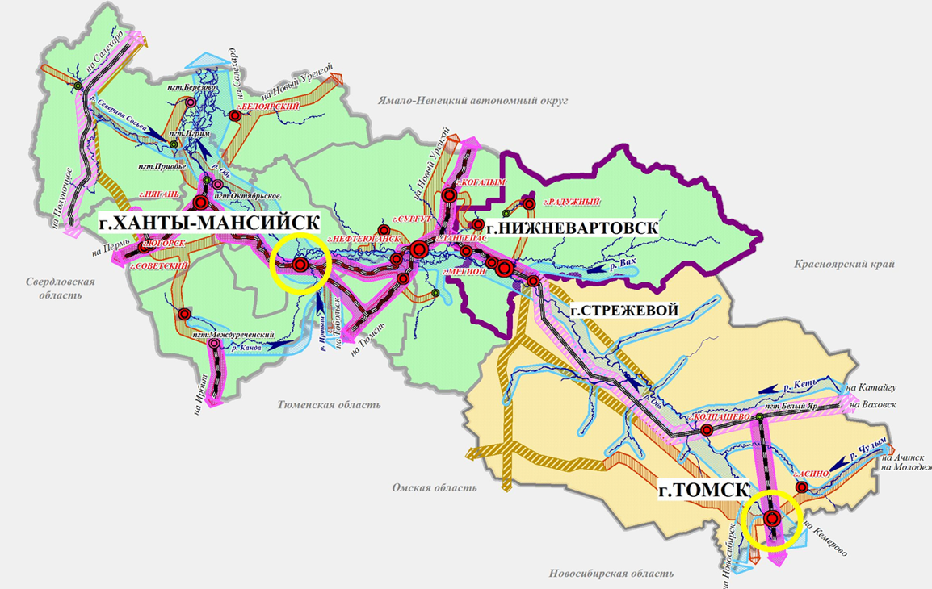
ОСНОВНЫЕ ХАРАКТЕРИСТИКИ.
ГЕОПРОСТРАНСТВЕННОЕ ПОЛОЖЕНИЕ В СТРУКТУРЕ ХМАО-ЮГРЫ
407 км
690 км
Нижневартовская агломерация – один из важнейших индустриальных центров Российской Федерации Город Нижневартовск – крупный промышленный, образовательный и культурный центр автономного округа

Slide 5
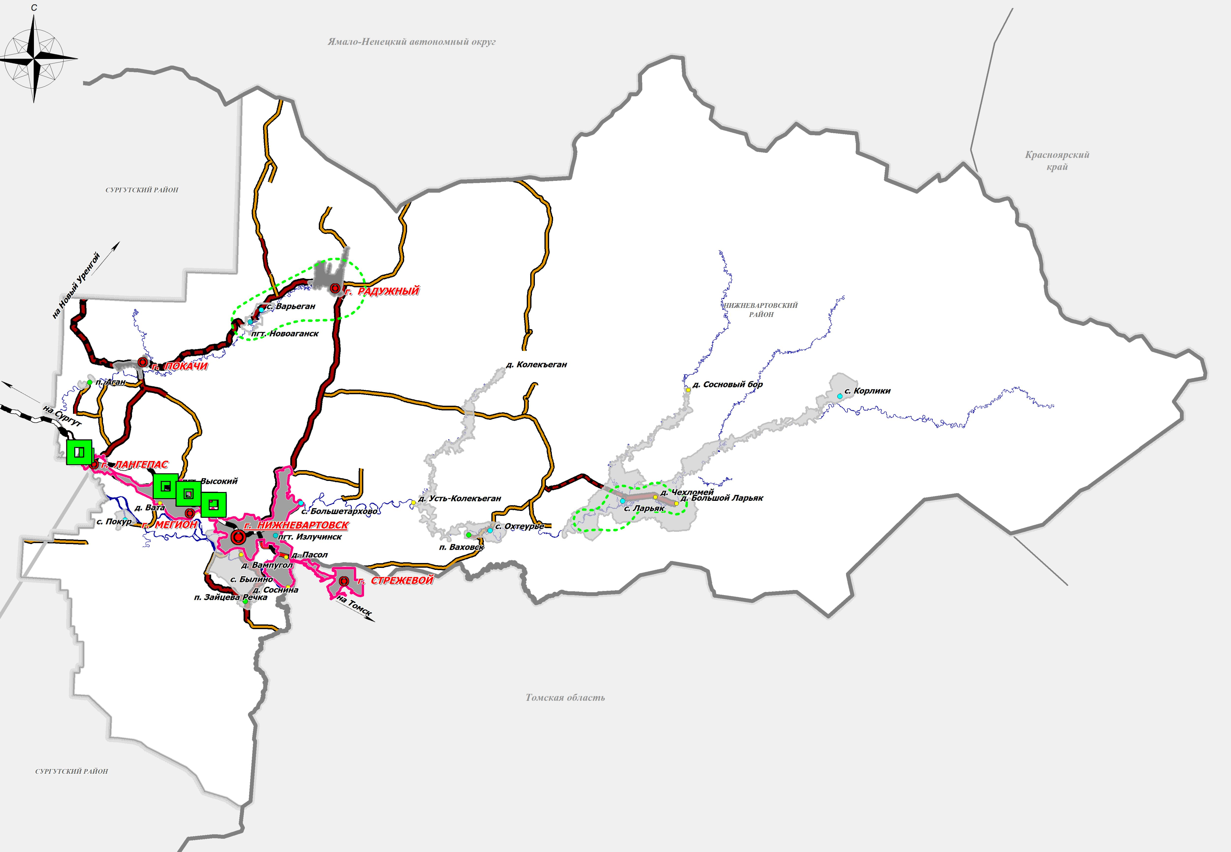
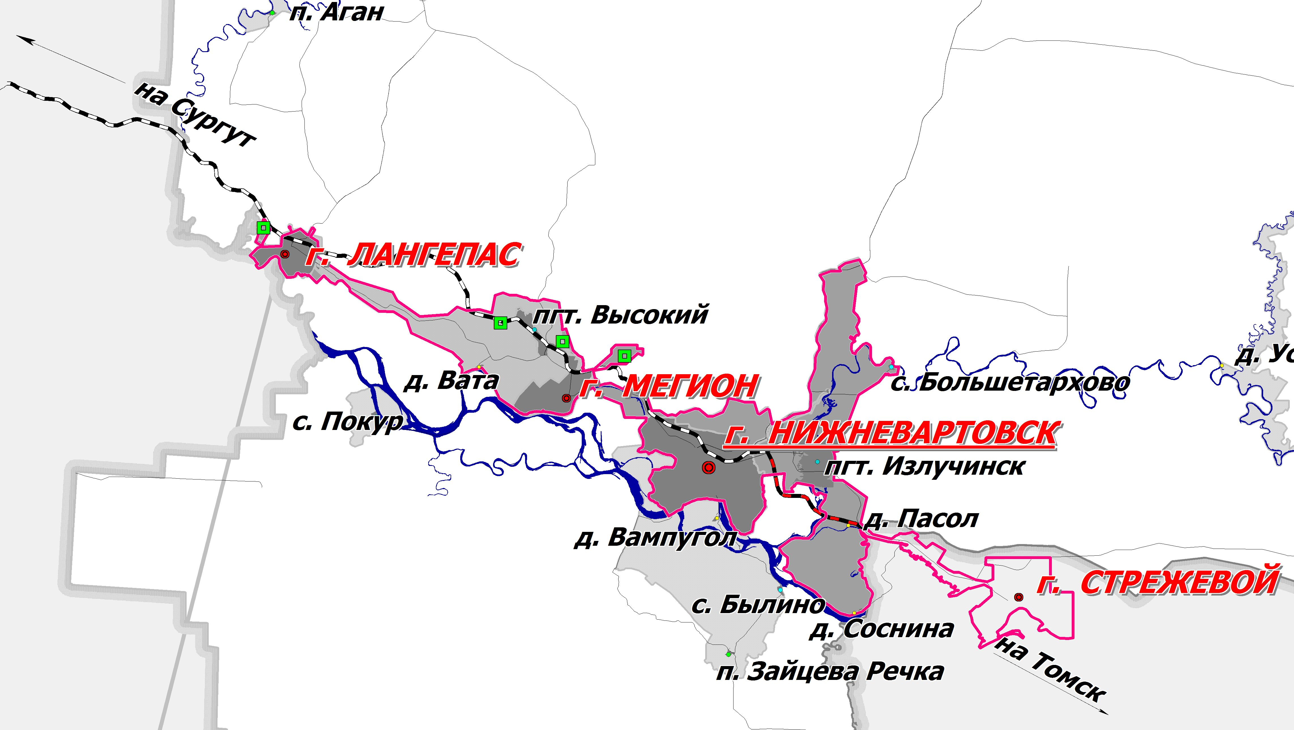
ОСНОВНЫЕ ХАРАКТЕРИСТИКИ. ГЕОПРОСТРАНСТВЕННОЕ ПОЛОЖЕНИЕ В СТРУКТУРЕ НИЖНЕВАРТОВСКОГО РАЙОНА
Нижневартовская Агломерация
Общая площадь территории 174 913 га
В границах Нижневартовского района 110 773 га
На межселенной территории 6 964 га
46 км
25 км
35 км
19 км
73 км
Лангепас
Вата
Мегион
Нижневартовск
Излучинск
Стрежевой

Slide 6
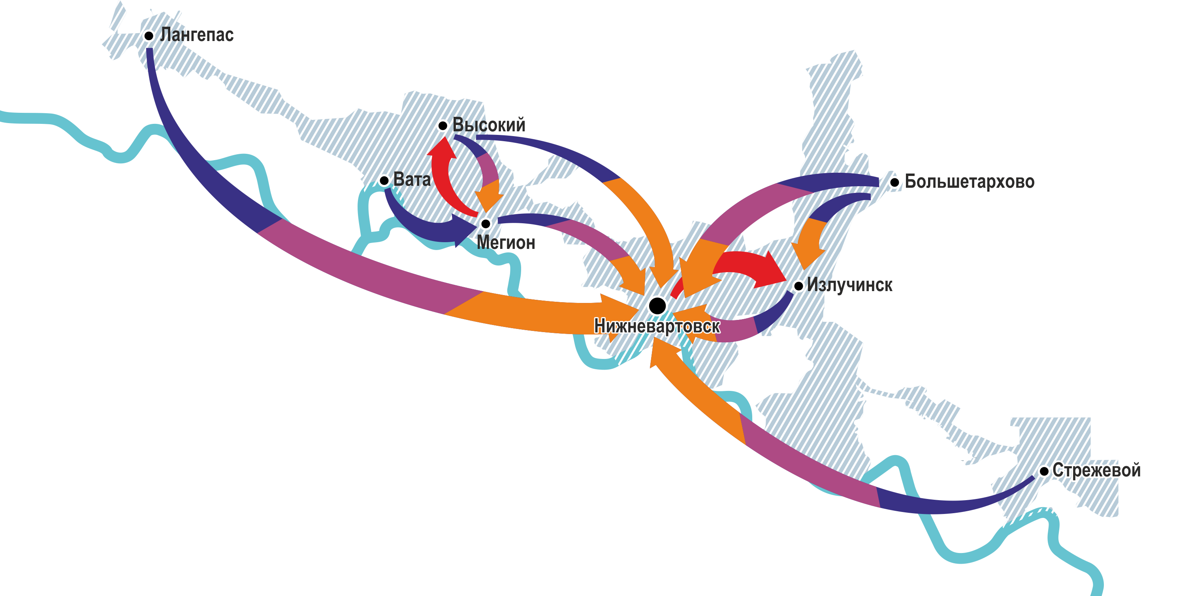
ОСНОВНЫЕ ХАРАКТЕРИСТИКИ. МАЯТНИКОВАЯ МИГРАЦИЯ
Трудовая миграция (10 тыс. человек)
Миграция с социально-потребительскими целями (11,5 тыс. человек)
Образовательная миграция (1,5 тыс. человек)
Рекреационная миграция (1,5 тыс. человек)
Notes:
Теоретико-методологическое подходы разработки концепции пространственного развития Нижневартовской агломерации основываются на анализе сложившихся традиций взаимодействия людей и территорий. Для определения оптимальных границ агломерации применялся метод вариантного проектирования, основывающийся на аналитике сложившихся межмуниципальных связей и пределов транспортной доступности. В итоге были получены два проектных варианта.
Выбор предпочтительного варианта установления границ Нижневартовской агломерации осуществлялся в рамках системного подхода, поскольку агломерация является сложным развивающимся самоорганизующимся системным объектом. Системный подход позволяет учитывать многообразие связей и отношений внутри исследуемого объекта и в его взаимоотношениях с внешним окружением. В данном случае использовались следующие принципы:
1. Принцип территориальной связности системы: двухчасовая транспортная доступность от всех населенных пунктов до ядра агломерации (федеральные границы не являются ограничением).
2.Принцип целостности системы: фактически сложившиеся трудовые, деловые, образовательные, социально-потребительские и рекреационные передвижения жителей различной периодичности порождают агломерационные эффекты.
3.Принцип структурности системы: сохранение целостности муниципальных образований, учет всех населенных пунктов, входящих в состав поселений.

Slide 7
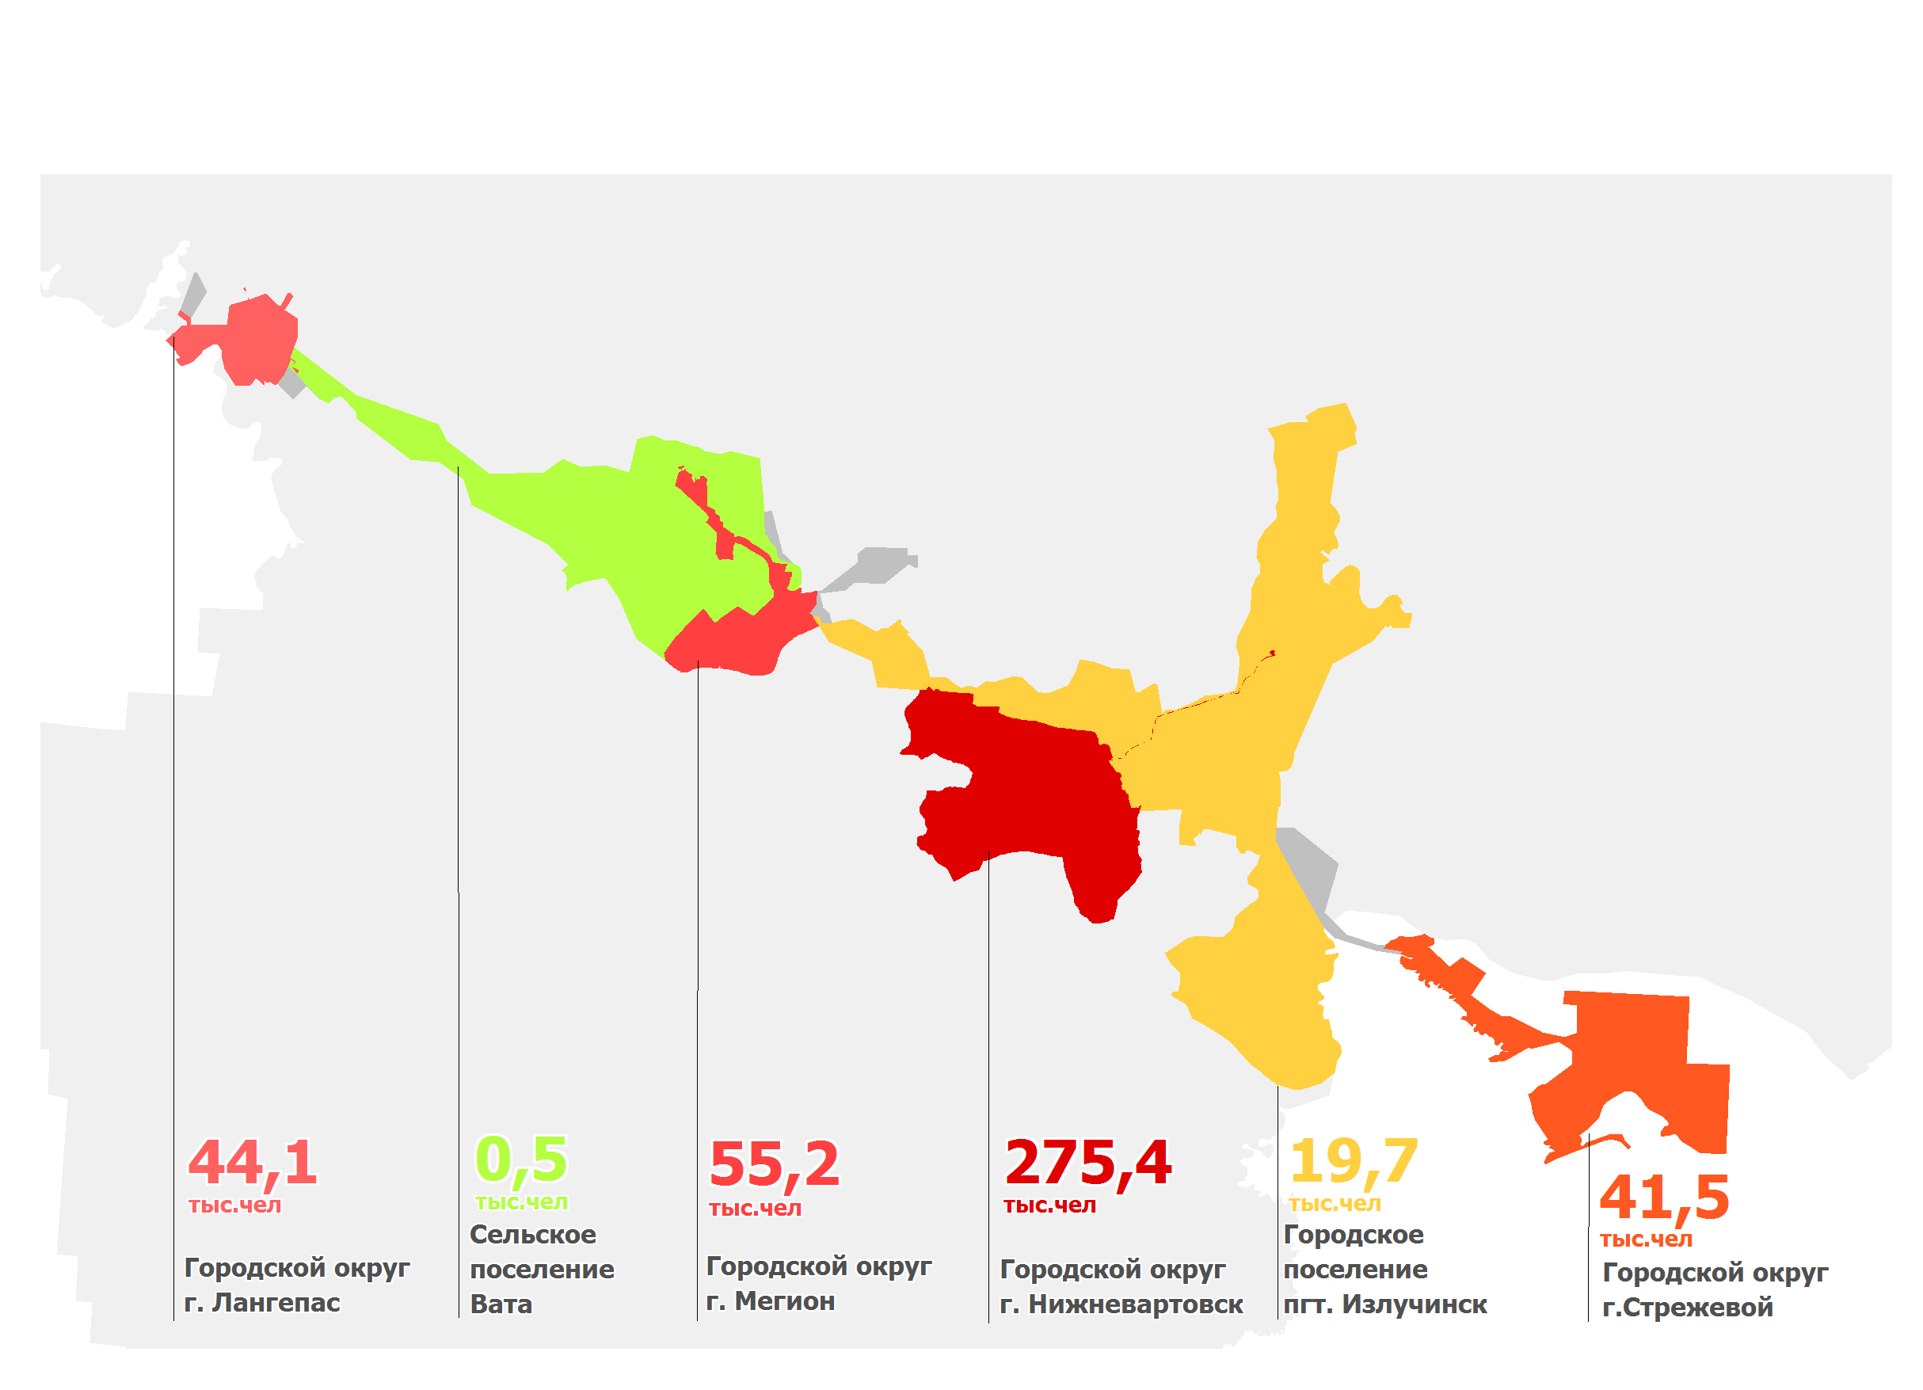
СОСТАВ И ГРАНИЦЫ АГЛОМЕРАЦИИ
Количество Муниципальных образований
6
Количество населенных пунктов
10
Площадь га.
174 913
г. Лангепас
Численность населения в 2018 г., тыс. чел.
436
Нижневартовский район
пгт. Высокий
Численность населения в 2040 г., тыс. чел
500
д. Вата
с. Большетархово
Крупная городская агломерация - совокупность компактно расположенных населенных пунктов и территорий между ними с общей численностью населения 500 тыс. человек - 1000 тыс. человек, связанных совместным использованием инфраструктурных объектов и объединенных интенсивными экономическими, в том числе трудовыми, и социальными связями (Стратегия пространственного развития РФ)
г. Мегион
Нижневартовский район
пгт. Излучинск
г. Нижневартовск
г. Стрежевой
Нижневартовского
района
Нижневартовского
района
Томской области
Notes:
Пространственная структура агломерации имеет ярко выраженный линейный характер: она сложилась вдоль природных осей – рек Оби и Вах. Техногенными осями – железной дорогой и автомобильной дорогой – населенные пункты связаны с Сургутским и Нефтеюганским
Для определения оптимальных границ агломерации применялся метод вариантного проектирования, основывающийся на аналитике сложившихся межмуниципальных связей и пределов транспортной доступности. В итоге были получены два проектных варианта.
По всем параметрам II вариант установления границ Нижневартовской агломерации является предпочтительным, однако дальнейшее развитие пространственно-планировочных связей создает предпосылки для расширения состава агломерации при последовательной реализации II варианта и I варианта.
районами ХМАО – Югры, а также с Тюменской и Томской областью, Ямало-Ненецким автономным округом.

Slide 8
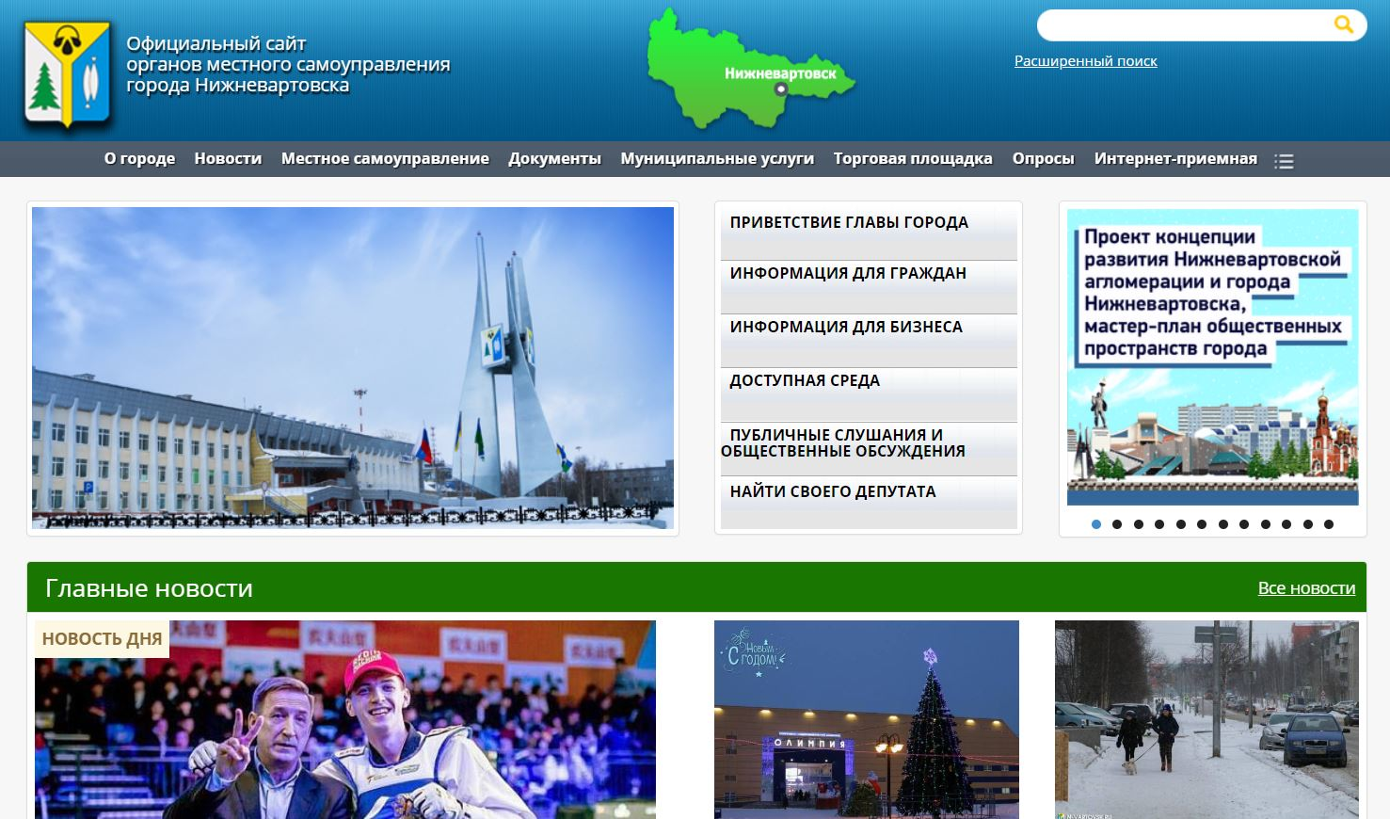
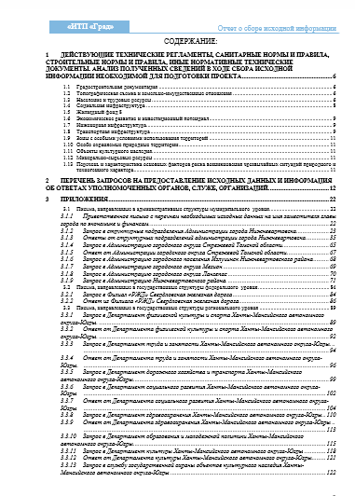
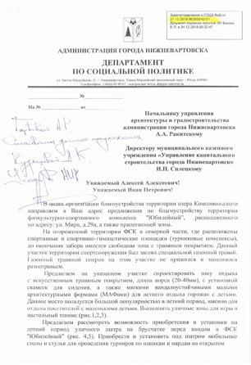
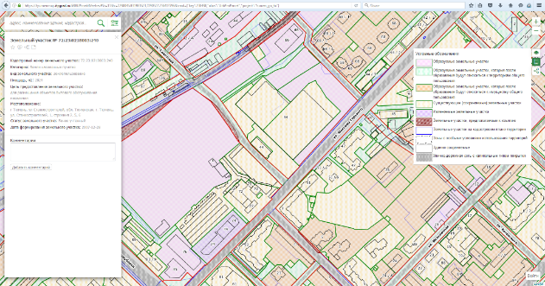
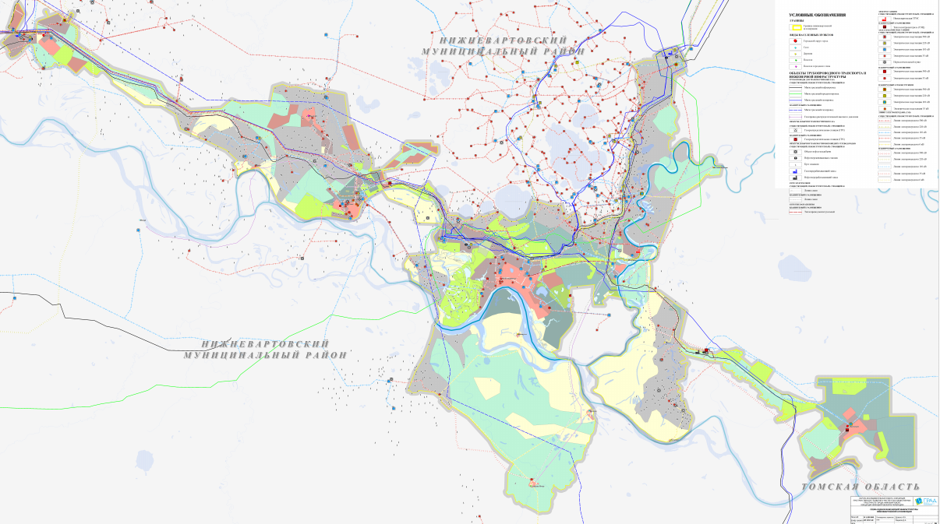
ИССЛЕДОВАНИЕ ПРОБЛЕМНОГО ПОЛЯ НИЖНЕВАРТОВСКОЙ АГЛОМЕРАЦИИ
Сайт НИР
Исследования
Исходные данные
Система требований к данным
Структура данных
Открытые источники
Администр.-терр. деление
Объекты социальной инфраструктуры
Объекты инженерной инфраструктуры
Объекты транспортной инфраструктуры
Объекты промышленности и СХ
ООПТ и ОКН
Развитие Агломерации
295
Зоны с ОУТ
Комплексная оценка территории
Функциональные зоны
Система расселения
Экологический каркас
Соцопросы
ООС и природные объекты
Экономический каркас
Планировочная структура
ЦИМД
Транспорт
1373
110
Запросы в УО

Slide 9
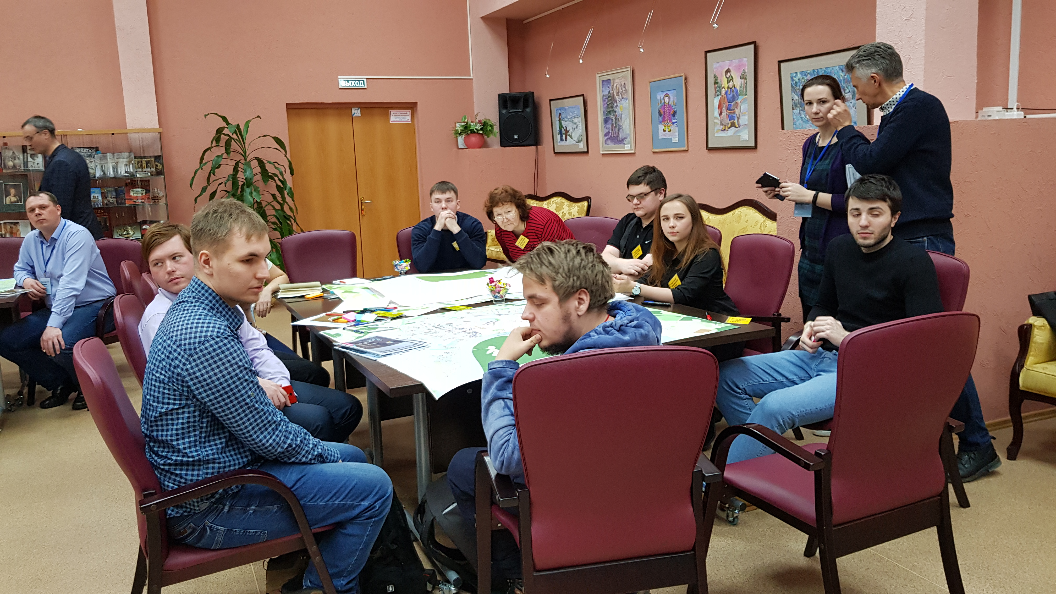
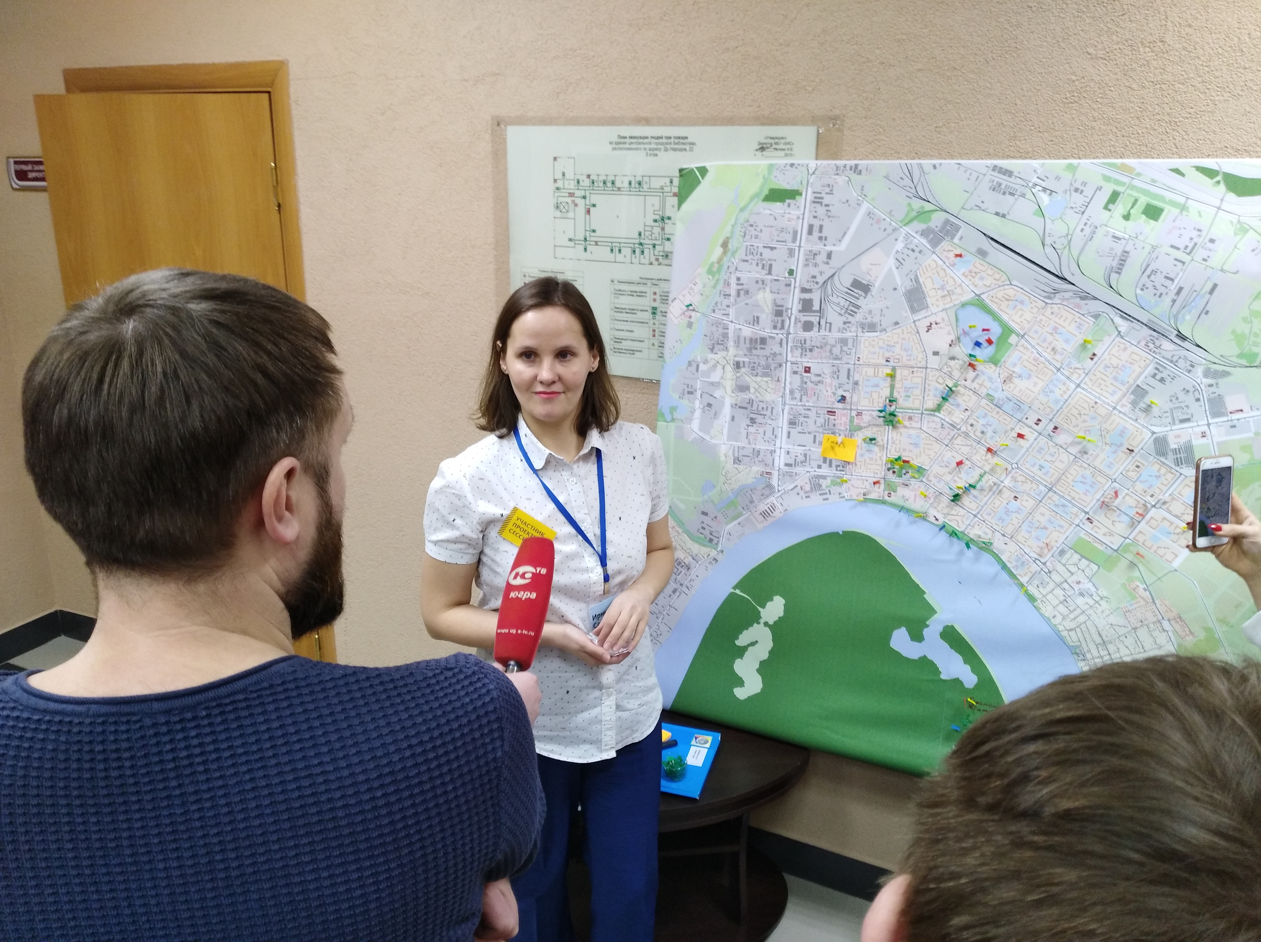
ИССЛЕДОВАНИЕ ПРЕДПОЧТЕНИЙ ЖИТЕЛЕЙ
Notes:
Межмуниципальное взаимодействие в составе агломерации обеспечит возможность рационального использования территориальных ресурсов и послужит обоснованием для внесения изменений в документы территориального планирования, градостроительного зонирования, норм градостроительного проектирования, разработку единого генерального плана агломерации.

Slide 10
ВОПРОСЫ АГЛОМЕРАЦИОННОГО ЗНАЧЕНИЯ
Обеспечение транспортной доступности
Выявление территорий для индивидуального жилищного строительства для жителей Нижневартовска и Мегиона, выноса из зон затопления садоводческо-огородческих объединений
Создание единой сети разнообразных и высококомфортных объектов досуга, спорта, рекреации и общественных пространств
Формирование условий для создания новых разнообразных и высокопроизводительных рабочих мест
Notes:
Долгосрочные приоритеты демографической политики Нижневартовской агломерации:
–Сохранение достигнутых за последние годы показателей в области рождаемости и воспроизводства населения, обеспечение равных возможностей реализации потребностей в области создания семьи, рождения и воспитания детей для жителей всех муниципальных образований округа.
–Продолжение тренда роста ожидаемой продолжительности жизни населения, в т. ч. здоровой жизни. Данное направление предполагает дальнейшее развитие наукоемких технологий в сфере медицины, формирование здорового образа жизни у широких слоев населения и т.п.
– Снижение уровня смертности от предотвратимых причин, прежде всего в трудоспособном возрасте.
– Обеспечение благоприятного развития человеческого капитала и максимального раскрытия человеческого потенциала жителей округа. Это предполагает равные возможности в доступе к образовательным услугам, услугам системы здравоохранения, культуры и досуга.
– Поддержание и повышение привлекательности агломерации как места жизни и работы для молодого трудоспособного населения. В агломерации должны создаваться условия по привлечению молодого населения из других регионов страны, в том числе уроженцев Югры, выезжающих в другие регионы для получения профессионального образования. Для этого нужно проводить работу по созданию высокопроизводительных рабочих мест, позволяющих в полной мере реализовать профессиональные компетенции и человеческий капитал молодежи и лиц наиболее активных трудовых возрастов.
– Принятие мер, способствующих поддержанию достигнутого качества жизни населения после завершения трудовой деятельности, а при желании или наличии жизненных обстоятельств – содействие в приобретении жилья в других регионах РФ.

Slide 11
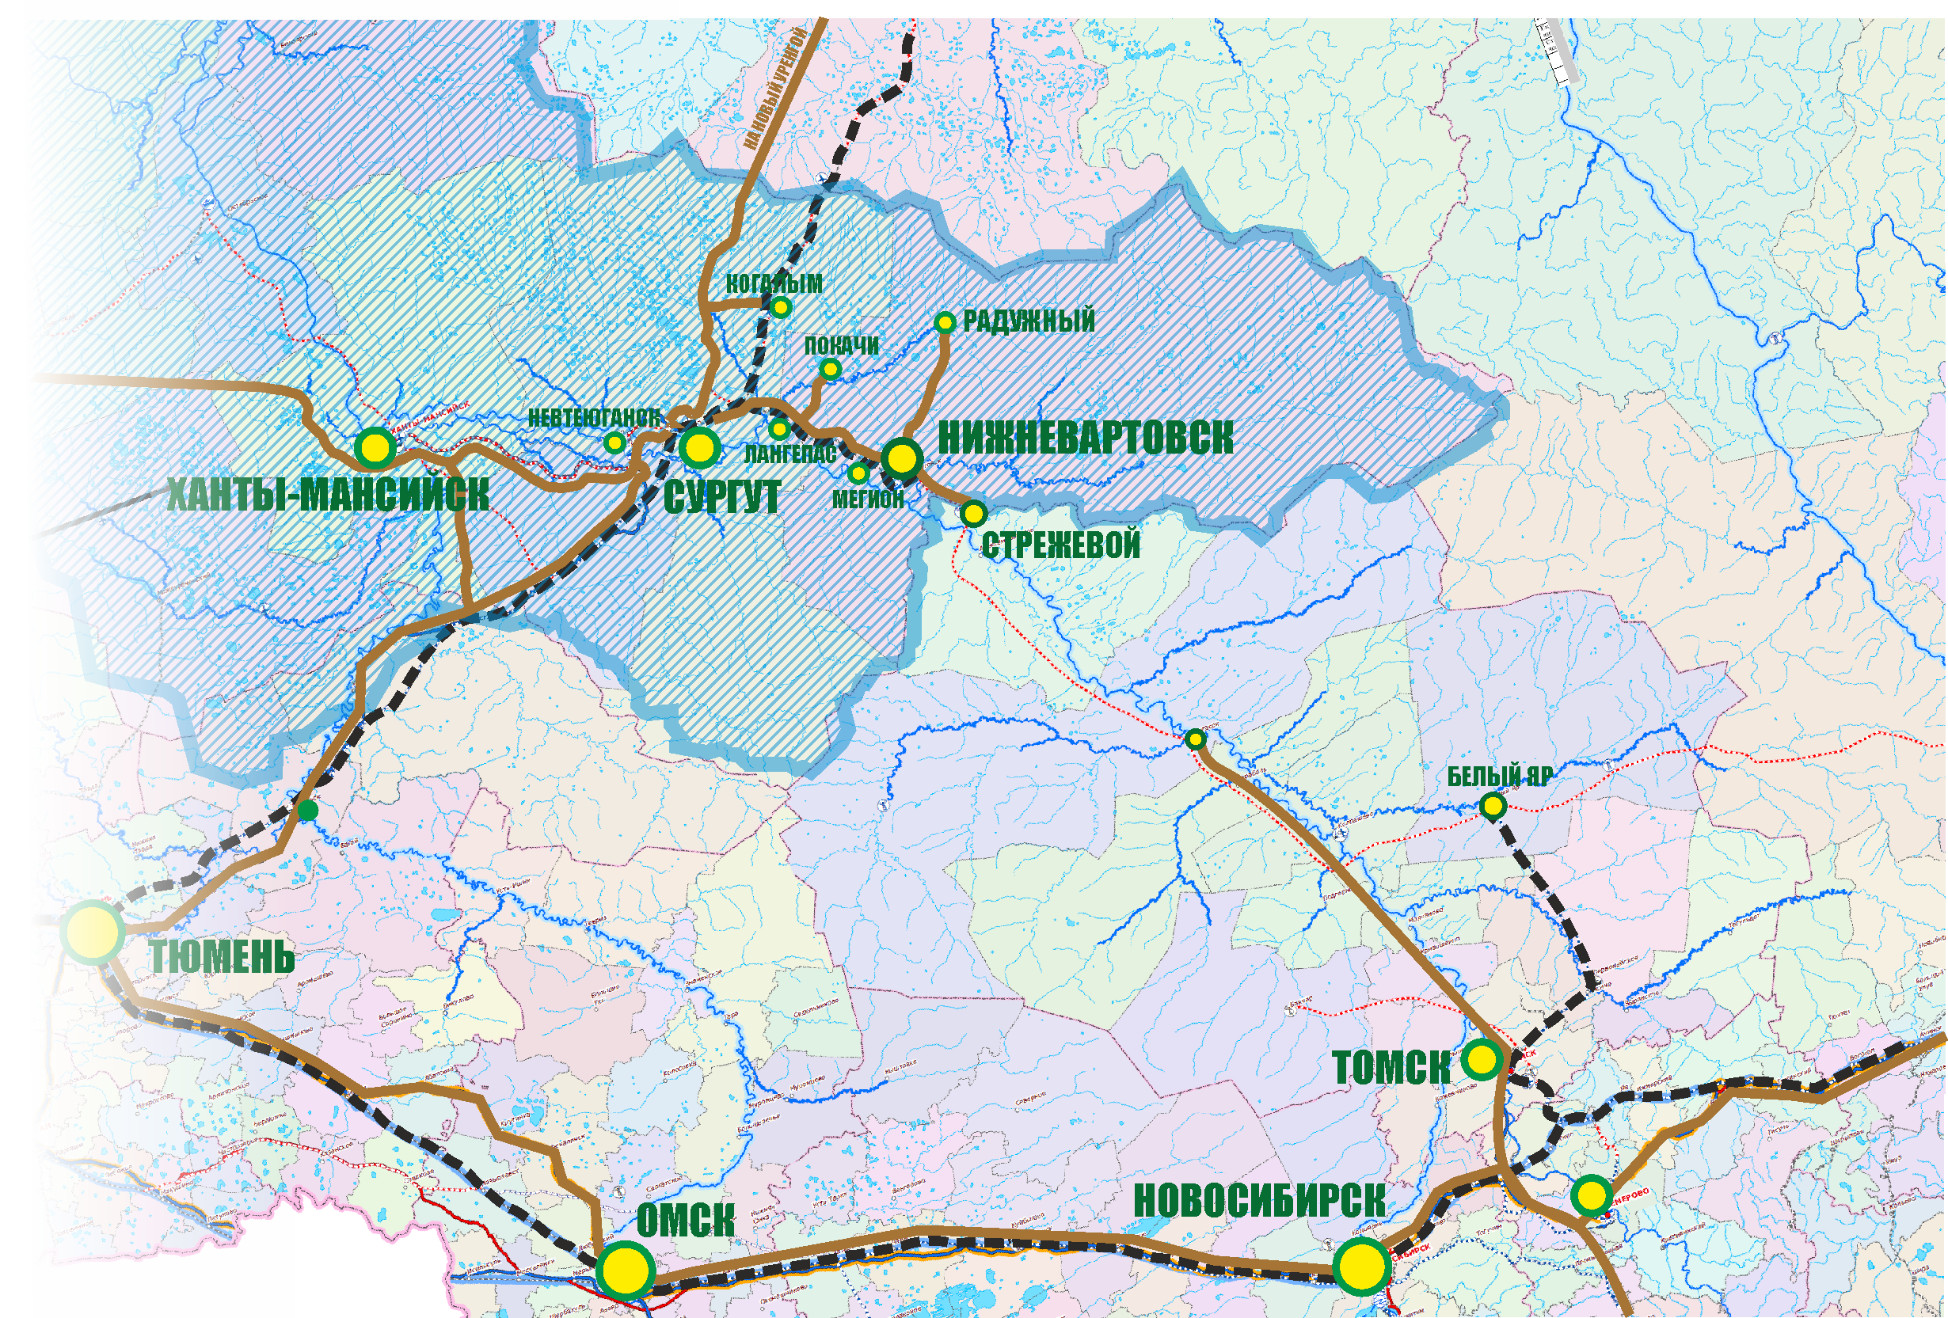
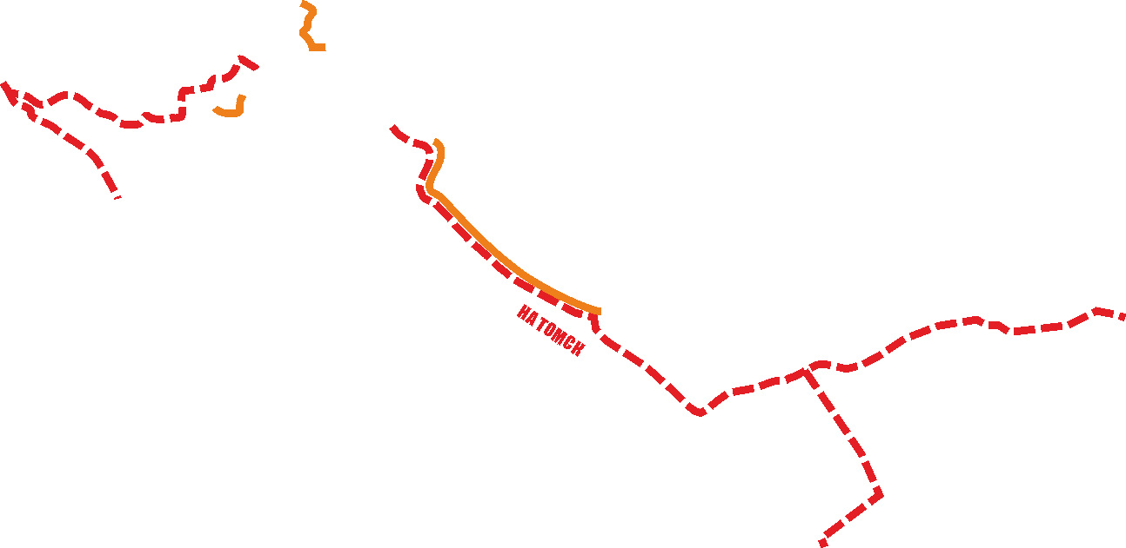
ТЕРРИТОРИАЛЬНОЕ ПЛАНИРОВАНИЕ рф И хмао
Схема территориального планирования РОССИЙСКОЙ ФЕДЕРАЦИИ в области транспорта
утверждена Распоряжением Правительства РФ от 19 марта 2013 года №384-р
Notes:
Основные слабые стороны транспортной доступности Нижневартовской агломерации
Часть дорожной сети агломерации не соответствует нормативным требованиям;
Недостаточный уровень обслуживания межмуниципальных перевозок;
Сокращение речного сообщения.

Slide 12
ПЕРСПЕКТИВЫ НИЖНЕВАРТОВСКОЙ АГЛОМЕРАЦИИ
В настоящее время в национальном проекте «Безопасные качественные автомобильные дороги» принимает участие Нижневартовская агломерация.
В период реализации национального проекта 2019-2024 год Нижневартовская агломерация получит финансирование на ремонт и строительство дорог в размере 3,3 млрд. руб.
Notes:
Основные слабые стороны транспортной доступности Нижневартовской агломерации
Часть дорожной сети агломерации не соответствует нормативным требованиям;
Недостаточный уровень обслуживания межмуниципальных перевозок;
Сокращение речного сообщения.

Slide 13
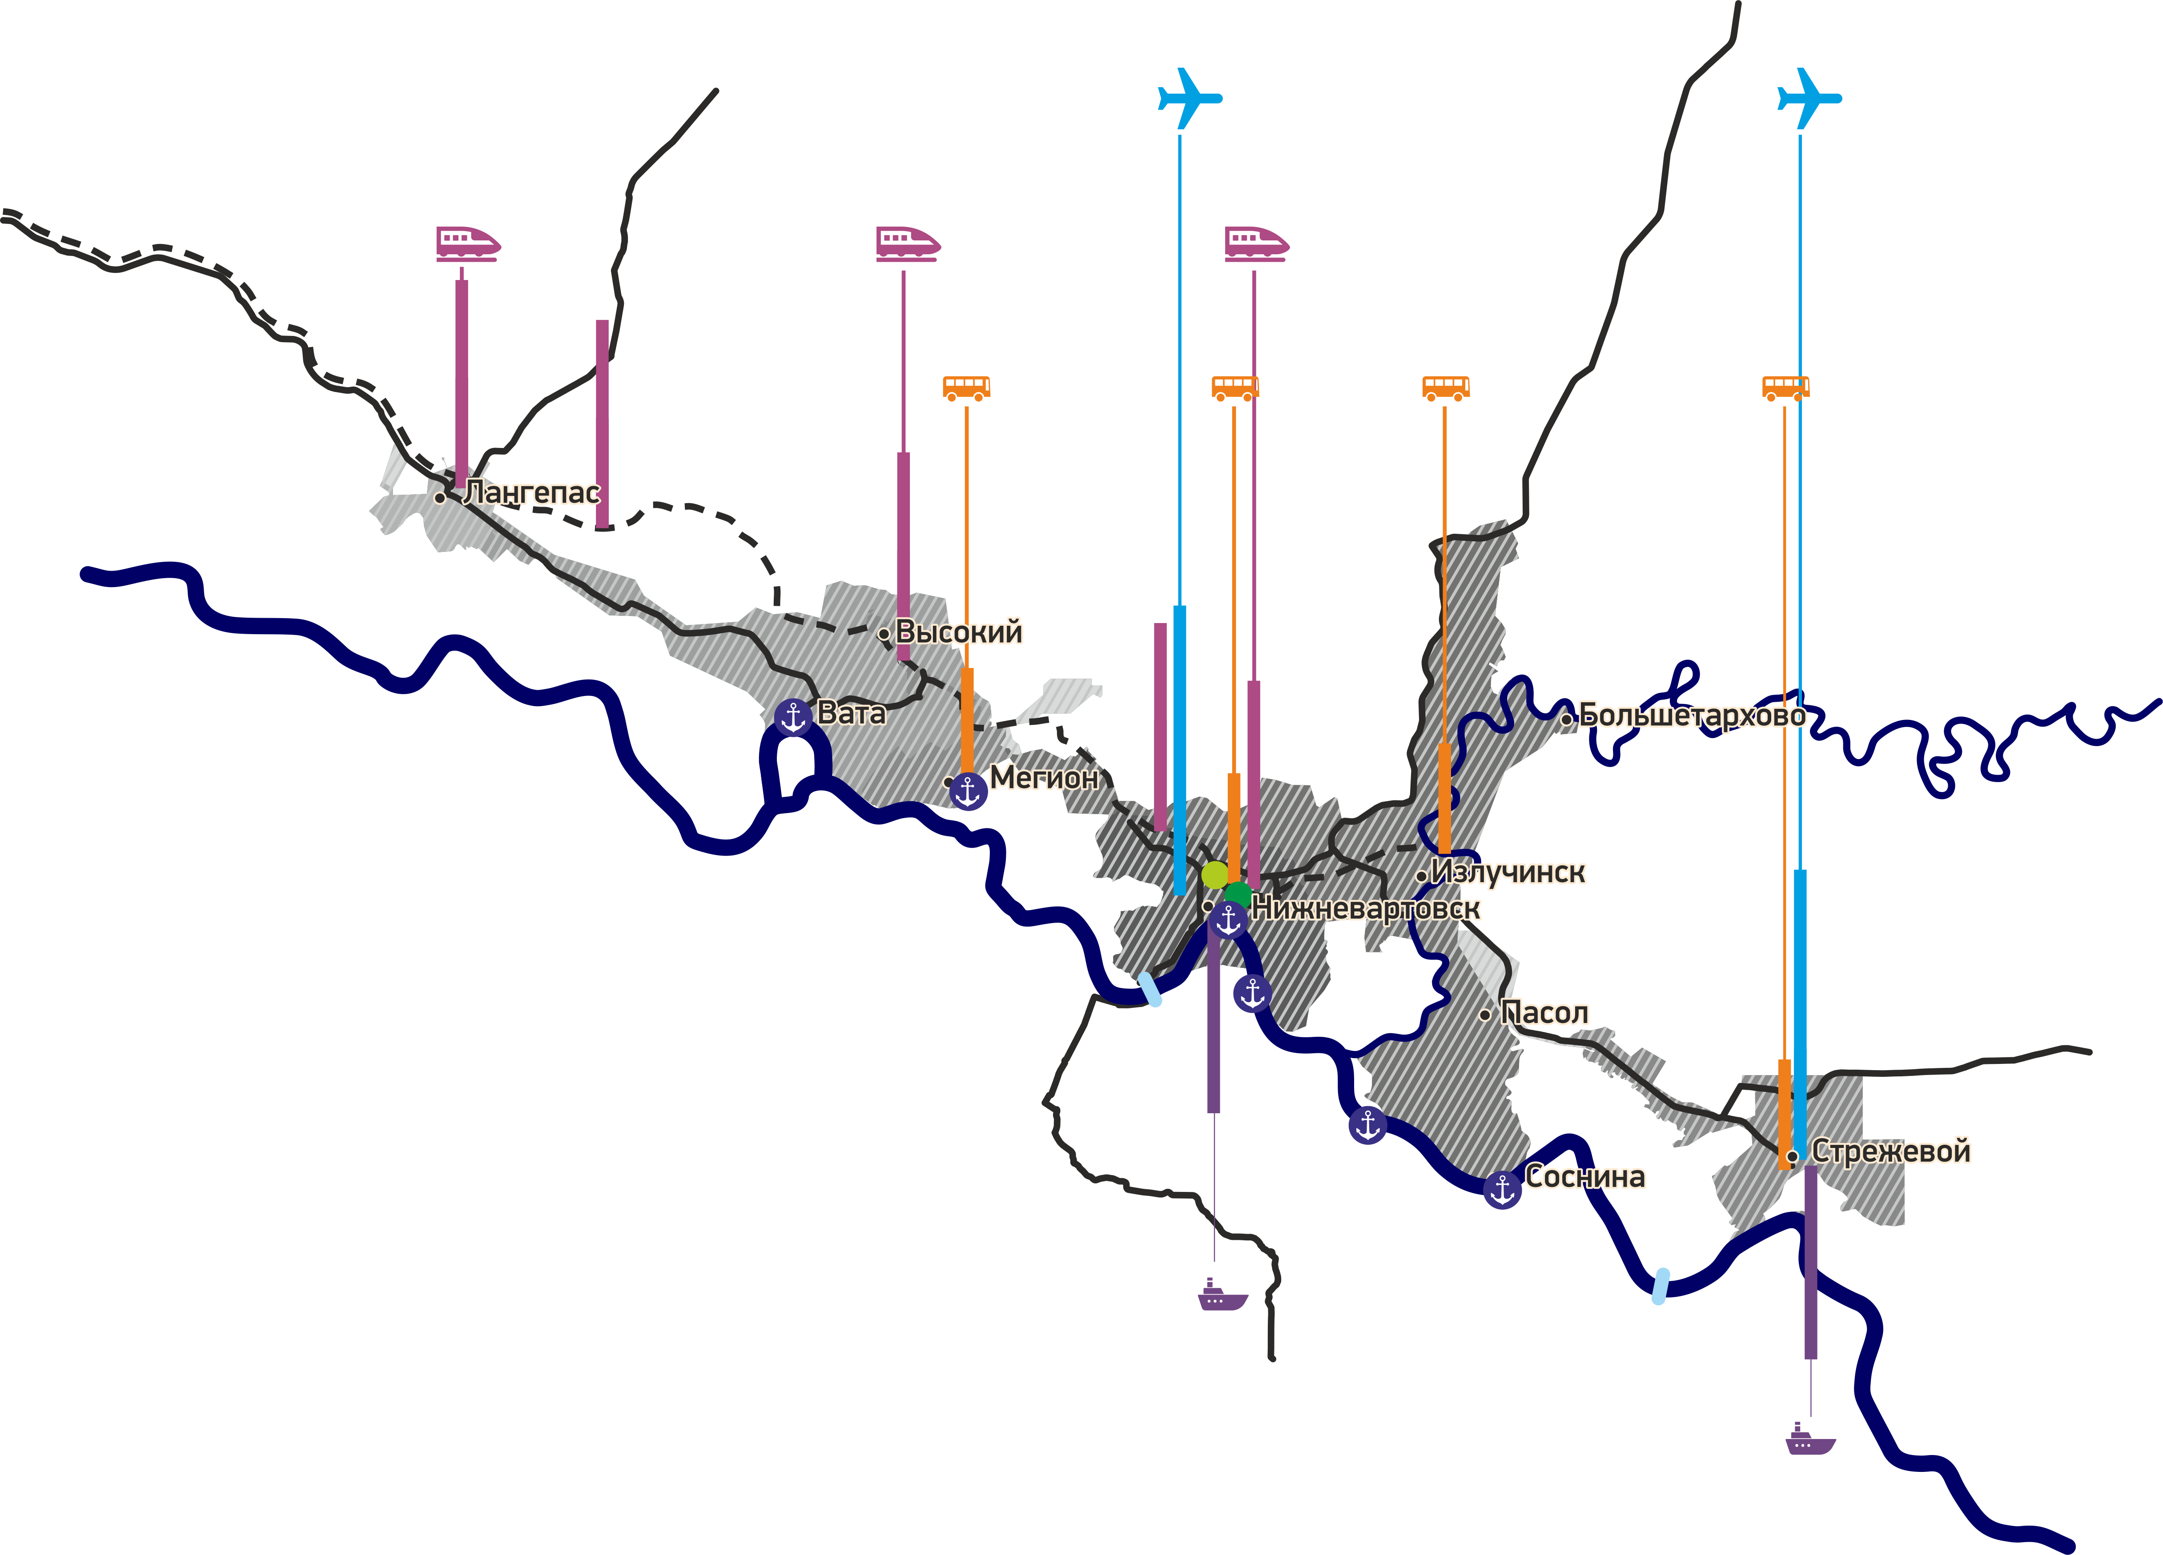
Обеспечение транспортной доступности
Повышение эффективности использования общественного транспорта
согласованность межмуниципальных и внутригородских маршрутов общественного транспорта
строительство транспортно-пересадочных узлов
введение единого билета на территории агломерации
Укрепление связности территории
расширение автомобильной дороги г. Сургут – г. Нижневартовск до 2-х полос в каждую сторону от поворота на озеро Окунево до пгт. Высокий;
Создание сети лодочных станций в д. Соснина, д. Вата, г. Нижневартовск и г. Мегион для развития эпизодических (рекреационных, экологических, туристических и иных досуговых) миграций внутри агломерации.
Аэропорт
Железнодорожная станция
Речной порт
Автостанция
Лодочная станция
Сокращение времени на передвижение на 15 %
Notes:
Основные слабые стороны транспортной доступности Нижневартовской агломерации
Часть дорожной сети агломерации не соответствует нормативным требованиям;
Недостаточный уровень обслуживания межмуниципальных перевозок;
Сокращение речного сообщения.

Slide 14
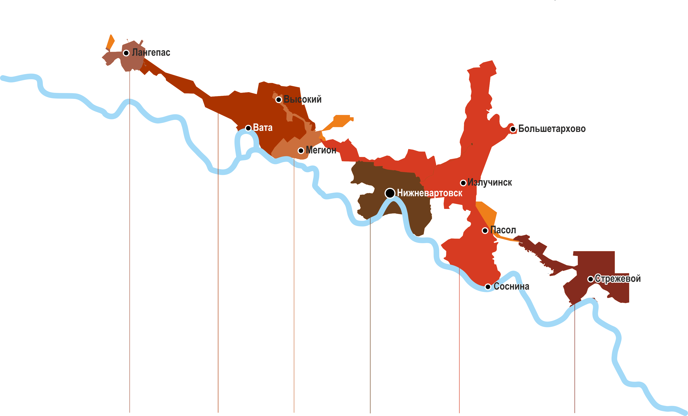
ВЫЯВЛЕНИЕ ТЕРРИТОРИЙ ДЛЯ ИНДИВИДУАЛЬНОГО ЖИЛИЩНОГО СТРОИТЕЛЬСТВА, САДОВОДЧЕСКИХ И ОГОРОДНИЧЕСКИХ ТОВАРИЩЕСТВ
В результате оценки территории Нижневартовской агломерации выявлено порядка 500 га в г.Нижневартовске и в радиусе 35 км от города , потенциально пригодных для формирования новых садоводческих некоммерческих товариществ
Садово-огороднические товарищества,
затапливаемые в период паводка, 1575 га
Территории, потенциально пригодные для формирования новых садоводческих и огороднических товариществ, 1300 га
Потребность зон ИЖС для предоставления льготным категориям граждан (оценка при минимально допустимой норме ЗУ - 5 соток), га
Резерв зон ИЖС для предоставления по спросу, га
119 га
%
48%
Доля зон ИЖС, требуемых для предоставления льготным категориям граждан в общей площади проектных зон ИЖС
6%
146 га
29%
59 га
3 га
39 га
53%
110 га
5%
56 га
5%
24 га
34 га
0,1 га
3 га
9 га
Городки демографического
будущего, 3100 га
Потребность зон ИЖС рассчитана по результатам материалов действующих ДТП
Notes:
«ГДБ» могут быть сформированы только землях лесного фонда и других категорий, не относящихся к землям населенных пунктов

Slide 15
Создание единой сети разнообразных и высококомфортных объектов досуга,спорта,рекреации и общественных пространств
Художественно-выставочный центр
Краеведческий музей (новый корпус)
Планетарий
Культурно-познавательный комплекс
Ботанический сад (на базе кампуса)
Зоопарк
Парк культуры и отдыха на оз. Эмтор
Парк зимних видов спорта
Детский спортивный центр: футбол, теннис (спортивно-образовательный лагерь)
Скейт-парк, роллер-парк
Детский санаторий «Жемчужина»
Центр опережающей профессиональной подготовки и профориентации
Детский творческий центр: литературный, музыкальный, художественный, танцевальный (спортивно-образовательный лагерь)
Ипподром
Базы отдыха на оз. Савкино и оз. Долгое
Детский туристический центр (модернизации детского оздоровительного лагеря «Лесная сказка»)
Экстрим-парк
Кампус Нижневартовского государственного университета
Детский технопарк «Кванториум»
Центр опережающей профессиональной подготовки и профориентации
Центр повышения квалификации по социальным специальностям
Центр экологического воспитания и просвещения на базе проектируемого лесопарка на оз. Эмтор (спортивно-образовательный лагерь)
Парк зимних видов спорта, авиа-парк
Многофункциональный спортивно - зрелищный комплекс на 5000 зрителей
Ледовая арена для хоккея с шайбой
Дрифт-парк
Аквапарк
Центр опережающей профессиональной подготовки и профориентации
Детский центр иностранных языков

Slide 16
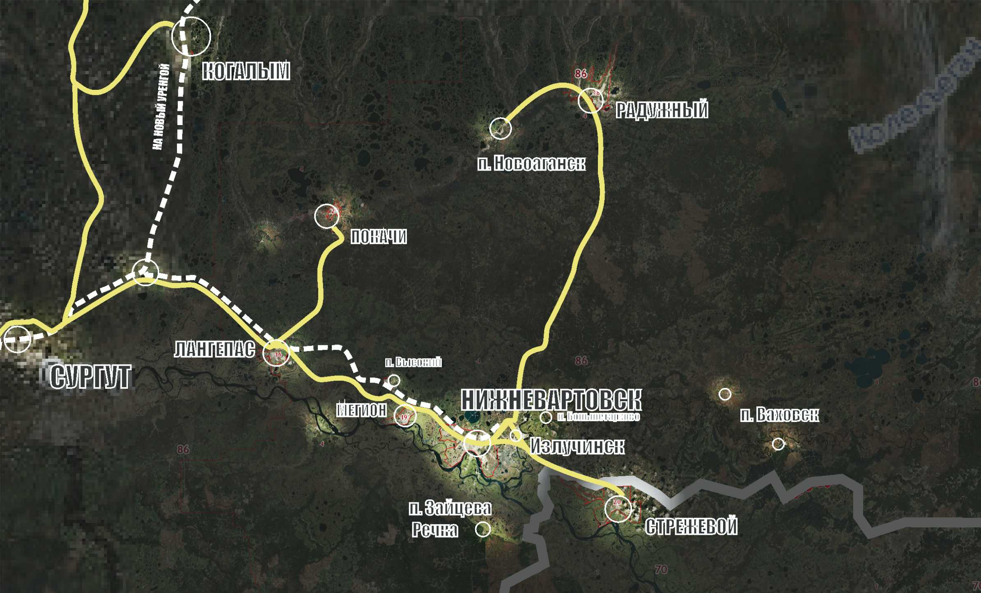
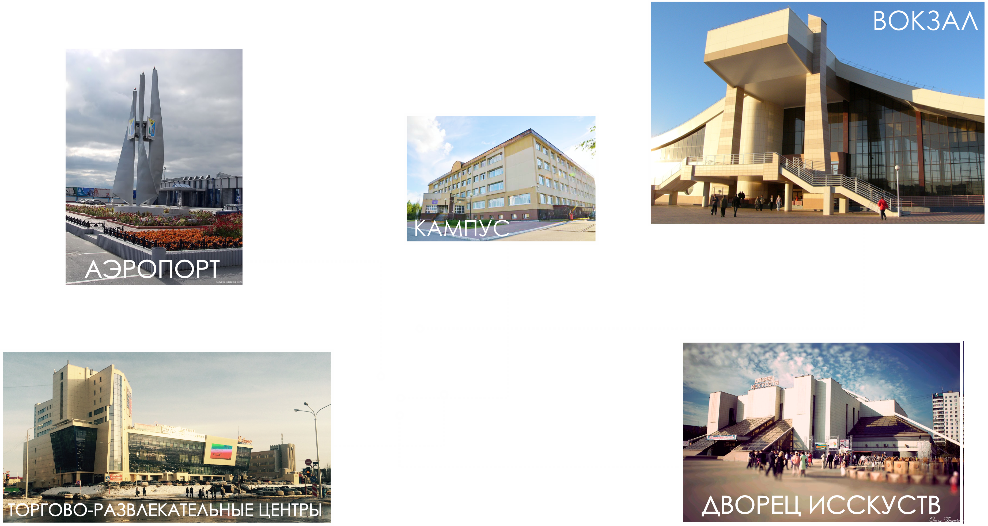
ПЕРСПЕКТИВЫ НИЖНЕВАРТОВСКОЙ АГЛОМЕРАЦИИ
Зоны городской агломерации по затратам времени, необходимого для поездки в центр (или центры) агломерации.
1,5 - 2 часа
1 час
Существующие дороги :
Железная дорога

Slide 17
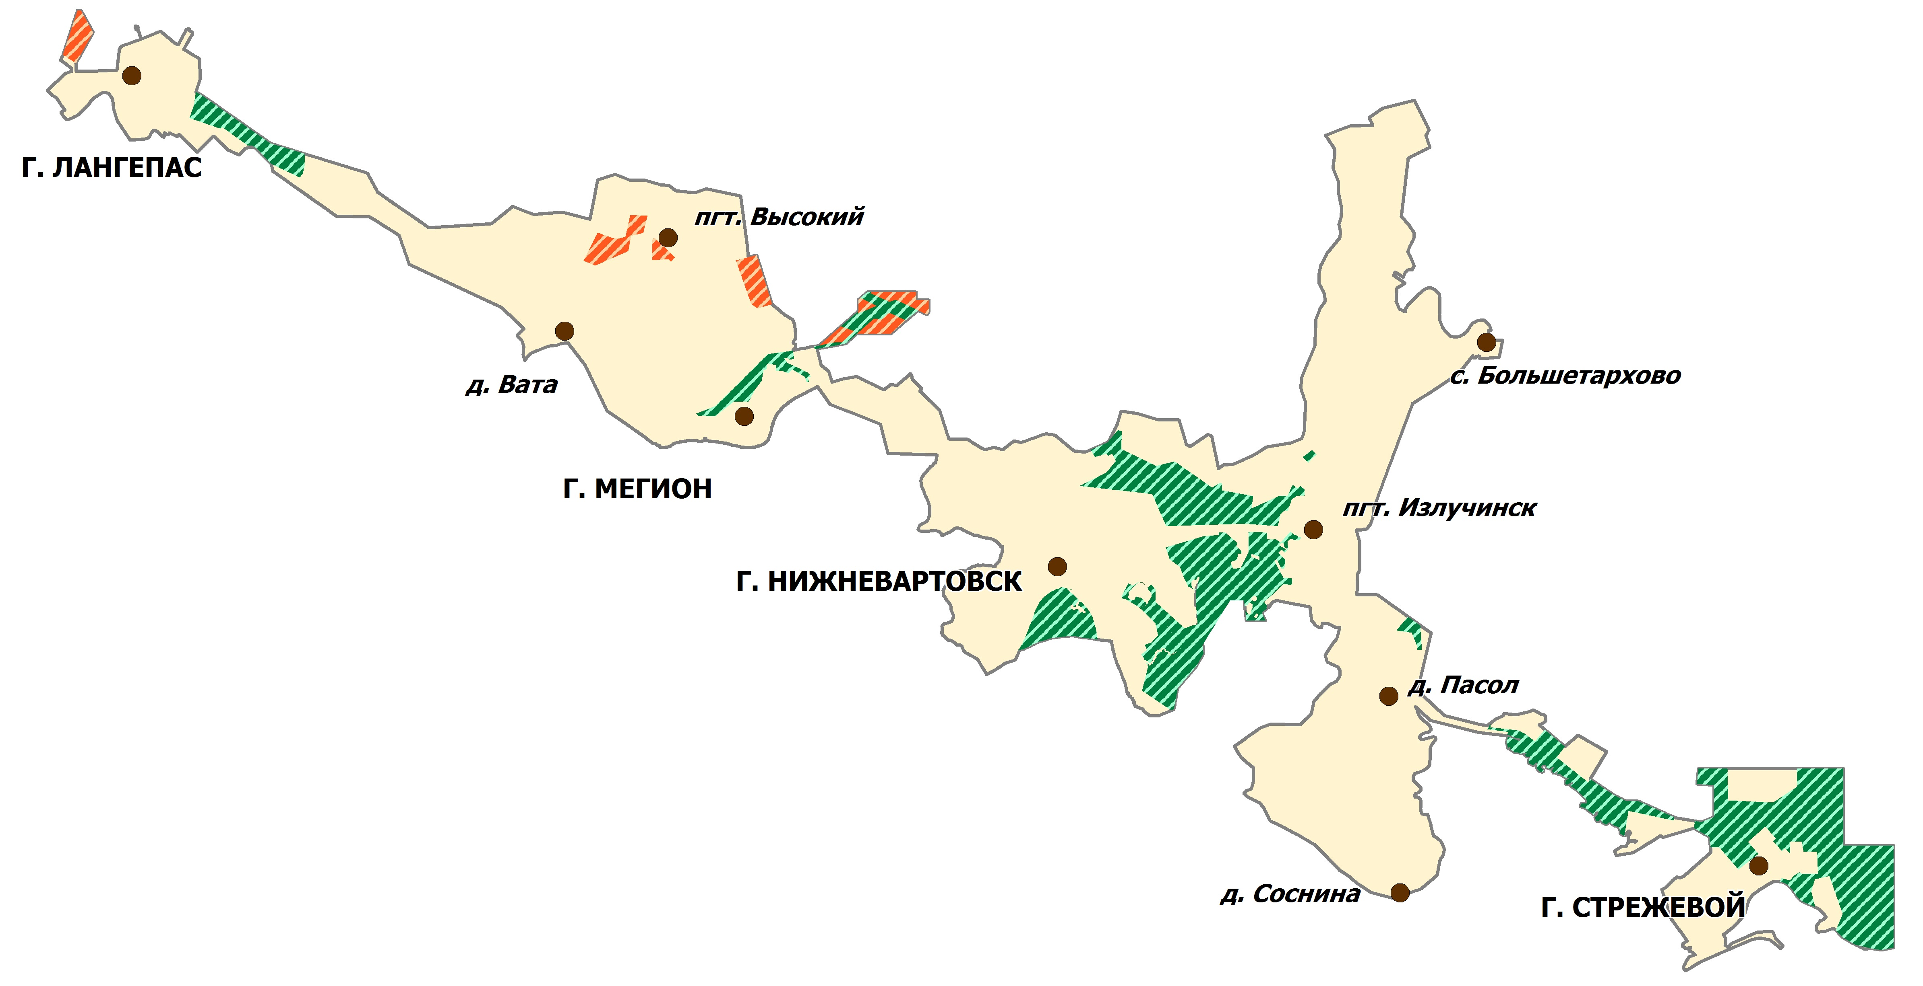
Формирование условий для создания новых разнообразных и высокопроизводительных рабочих мест

Slide 18
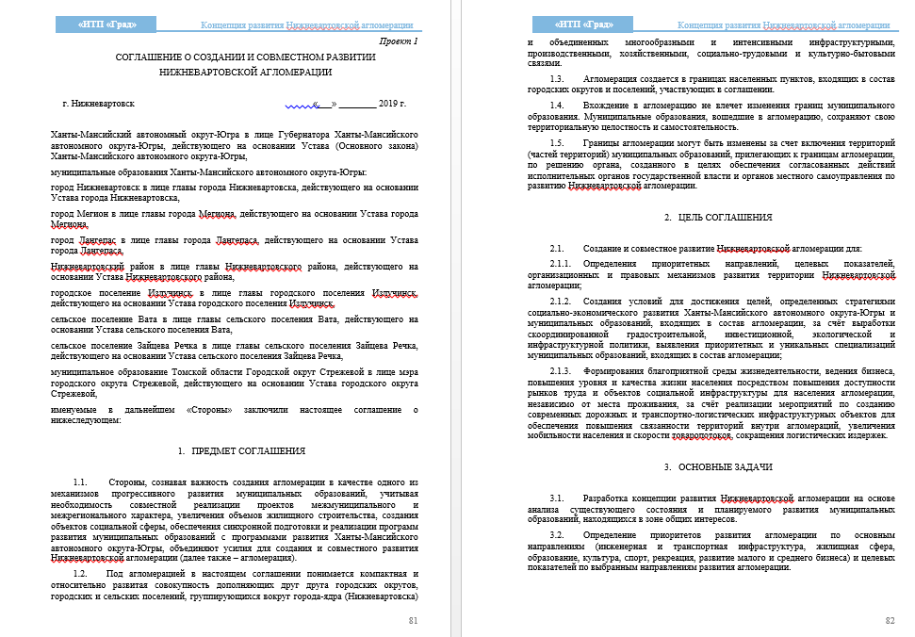
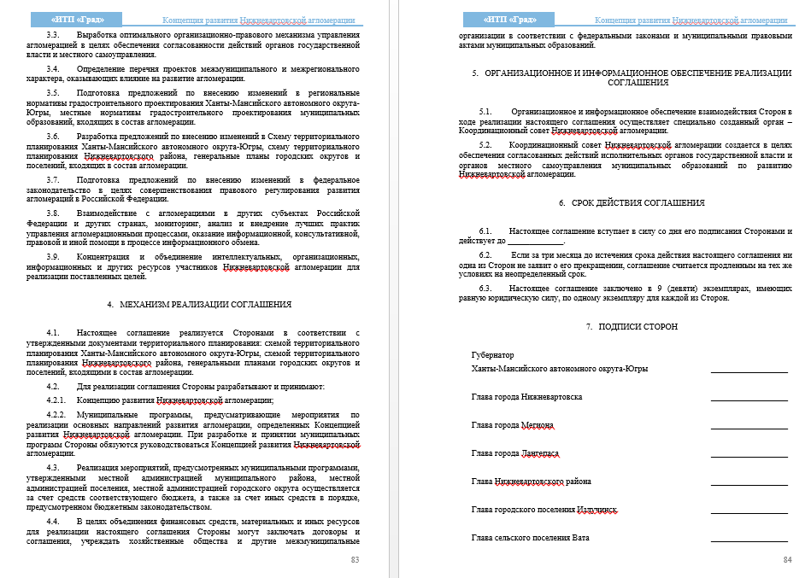
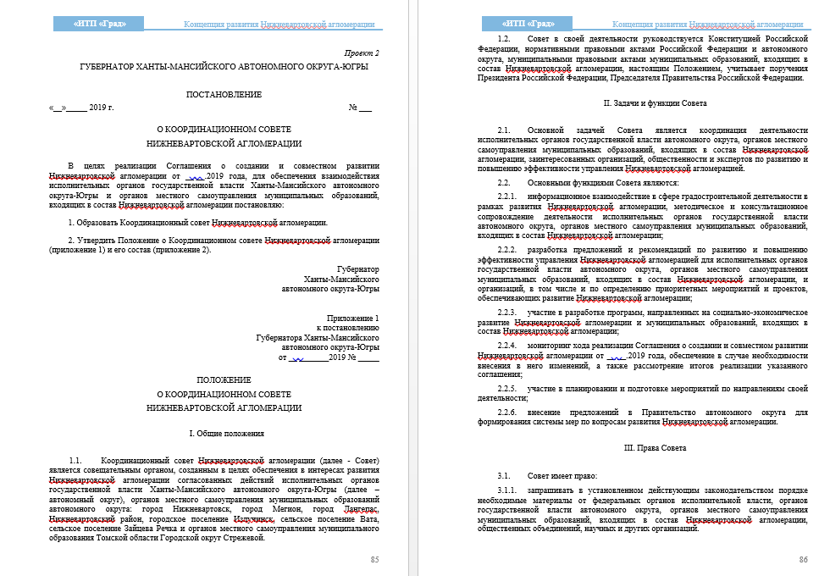
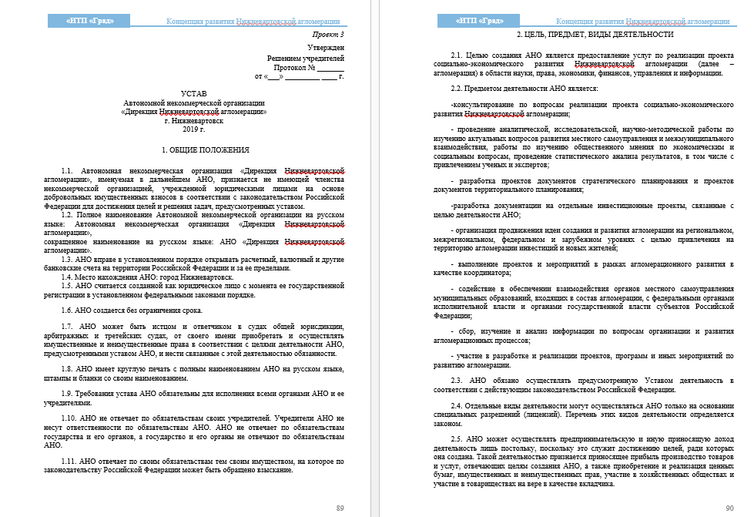
МОДЕЛЬ СОЗДАНИЯ АВТОНОМНОЙ НЕКОММЕРЧЕСКОЙ ОРГАНИЗАЦИИ «ДИРЕКЦИЯ НИЖНЕВАРТОВСКОЙ АГЛОМЕРАЦИИ»
ДЕЙСТВИЯ
ДОКУМЕНТЫ
Подписание Соглашения о создании Нижневартовской агломерации муниципальными образованиями, входящими в состав агломерации, и Ханты-Мансийским автономным округом-Югрой .
Соглашение о создании и развитии Нижневартовской агломерации
В соглашении определяются:
участники агломерации
цель и основные задачи создания агломерации
механизмы реализации
срок действия соглашения
предусматривается создание Координационного совета
Положение о Координационном совете по развитию Нижневартовской агломерации
Создание Координационного совета по развитию Нижневартовской агломерации
Учреждение специального органа управления агломерацией - Автономная некоммерческая организация «Дирекция Нижневартовской агломерации».
Учредители:
муниципальные образования, входящие в состав агломерации
Ханты-Мансийский автономный округ-Югра
Устав АНО «Дирекция Нижневартовской агломерации»
Notes:
Структуру управления агломерацией предлагается создать в форме автономной некоммерческой организации «Дирекция Нижневартовской агломерации». Учредителями такой автономной некоммерческой организации выступают муниципальные образования, входящие в состав агломерации, и субъекты Российской Федерации – Ханты-Мансийский автономный округ-Югра и Томская область.

Slide 19
ПЕРВООЧЕРЕДНЫЕ МЕРОПРИЯТИЯ ПО РАЗВИТИЮ НИЖНЕВАРТОВСКОЙ АГЛОМЕРАЦИИ
1. Подписание соглашения о Создании автономной некоммерческой организации «Дирекция Нижневартовской агломерации» («Дирекции»)
2. Подготовка рекомендаций «Дирекции» для ХМАО-Югры
Признание объектов агломерационного значения объектами регионального значения путем внесения соответствующих изменений в РНГП ХМАО-Югры
Внесение изменений в СТП ХМАО-Югры
Внесение изменений в госпрограммы ХМАО-Югры
3. Подготовка рекомендаций «Дирекции» для Нижневартовского района и входящих в его состав МО в части:
Внесение изменений в документы стратегического планирования
Внесение изменений в СТП Нижневартовского района
4. Подготовка рекомендаций «Дирекции» для ГО (Нижневартовск, Лангепас, Мегион) в части:
Внесение изменений в документы стратегического планирования
Внесение изменений в ДТП
5. Подготовка рекомендаций «Дирекции» для ГО Стрежевой Томской области в части:
Принятия участия в усилении агломерационных связей за счет создания разнофункциональных востребованных объектов досуга, спорта, рекреации и общественных пространств

Slide 20
Подготовка рекомендаций «Дирекции» для ХМАО-Югры
Признание объектов агломерационного значения объектами регионального значения путем внесения соответствующих изменений в РНГП ХМАО-Югры
Внесение изменений в СТП ХМАО-Югры
Внесение изменений в госпрограммы ХМАО-Югры:
Государственная программа Ханты-Мансийского автономного округа - Югры «Культурное пространство», утвержденная постановлением Правительства Ханты-Мансийского автономного округа – Югры №341-п от 05.10.2018
Государственная программа Ханты-Мансийского автономного округа - Югры «Развитие образования», утвержденная постановлением Правительства Ханты-Мансийского автономного округа – Югры №338-п от 05.10.2018
Государственная программа Ханты-Мансийского автономного округа - Югры «Развитие физической культуры и спорта», утвержденная постановлением Правительства Ханты-Мансийского автономного округа – Югры №342-п от 05.10.2018
Государственная программа Ханты-Мансийского автономного округа - Югры «Современное здравоохранение», утвержденная постановлением Правительства Ханты-Мансийского автономного округа – Югры №337-п от 05.10.2018
Государственная программа Ханты-Мансийского автономного округа - Югры «Развитие жилищной сферы», утвержденная постановлением Правительства Ханты-Мансийского автономного округа – Югры №346-п от 05.10.2018
Государственная программа Ханты-Мансийского автономного округа - Югры «Современная транспортная система», утвержденная постановлением Правительства Ханты-Мансийского автономного округа – Югры №354-п от 05.10.2018

Slide 21
ВНЕСЕНИЕ ИЗМЕНЕНИЙ В СТП, РНГП И ГОСПРОГРАММЫ ХМАО-ЮГРЫ
Государственная программа Ханты-Мансийского автономного округа - Югры «Культурное пространство», утвержденная постановлением Правительства Ханты-Мансийского автономного округа – Югры №341-п от 05.10.2018
Строительство объектов:
в г. Нижневартовск
художественно-выставочный комплекс (художественный музей)
краеведческий музей (новый корпус)
многофункциональный спортивно - зрелищный комплекс на 5000 мест
планетарий
культурно-познавательный комплекс (городской научно-выставочный парк)
зоопарк
ботанический сад
парк культуры и отдыха на оз. Эмтор
многофункциональный молодежный центр
в пгт. Излучинск
многофункциональный молодежный центр
в г. Мегион
многофункциональный молодежный центр
в г. Лангепас
многофункциональный молодежный центр
Notes:
Структуру управления агломерацией предлагается создать в форме автономной некоммерческой организации «Дирекция Нижневартовской агломерации». Учредителями такой автономной некоммерческой организации выступают муниципальные образования, входящие в состав агломерации, и субъекты Российской Федерации – Ханты-Мансийский автономный округ-Югра и Томская область.

Slide 22
ВНЕСЕНИЕ ИЗМЕНЕНИЙ В СТП, РНГП И ГОСПРОГРАММЫ ХМАО-ЮГРЫ
Государственная программа Ханты-Мансийского автономного округа - Югры «Развитие образования», утвержденная постановлением Правительства Ханты-Мансийского автономного округа – Югры №338-п от 05.10.2018
Строительство объектов:
в г. Нижневартовске
кампус НВГУ
центр повышения квалификации по социальным специальностям (на базе кампуса)
центр опережающей профессиональной подготовки и профориентации
спортивно-образовательный лагерь (центр экологического воспитания и просвещения на базе проектируемого лесопарка на оз. Эмтор)
в г. Мегионе
центр опережающей профессиональной подготовки и профориентации
спортивно-образовательный лагерь (детский творческий центр: литературный, музыкальный, художественный, танцевальный)
в г. Лангепасе
спортивно-образовательный лагерь (детский спортивный центр: футбол, теннис)

Slide 23
ВНЕСЕНИЕ ИЗМЕНЕНИЙ В СТП, РНГП И ГОСПРОГРАММЫ ХМАО-ЮГРЫ
Государственная программа Ханты-Мансийского автономного округа - Югры «Развитие физической культуры и спорта», утвержденная постановлением Правительства Ханты-Мансийского автономного округа – Югры №342-п от 05.10.2018
Строительство объектов:
в г. Нижневартовск
многофункциональный спортивно - зрелищный комплекс
тренировочная ледовая арена для хоккея с шайбой
спортивно-досуговый комплекс со SPA-центром (с бассейном)
центр боевых искусств
аквапарк
тематический спортивный парк (дрифт-парк)
в г. Мегион
тематический спортивный парк (скейт-парк, роллер-парк)
в г. Лангепас
спортивно-досуговый комплекс (с бассейном)
тематический спортивный парк (парк зимних видов спорта)
в пгт. Излучинск
модернизация функционирующего оздоровительного лагеря
тематический спортивный парк (экстрим-парк)

Slide 24
ВНЕСЕНИЕ ИЗМЕНЕНИЙ В СТП, РНГП И ГОСПРОГРАММЫ ХМАО-ЮГРЫ
Государственная программа Ханты-Мансийского автономного округа - Югры «Современное здравоохранение», утвержденная постановлением Правительства Ханты-Мансийского автономного округа – Югры №337-п от 05.10.2018
Строительство объектов:
детский санаторий «Жемчужина» в г. Мегион
Государственная программа Ханты-Мансийского автономного округа - Югры «Развитие жилищной сферы», утвержденная постановлением Правительства Ханты-Мансийского автономного округа – Югры №346-п от 05.10.2018
Подготовка градостроительной документации для городков демографического будущего
Разработка программ реновации территорий населенных пунктов

Slide 25
ВНЕСЕНИЕ ИЗМЕНЕНИЙ В СТП, РНГП И ГОСПРОГРАММЫ ХМАО-ЮГРЫ
Государственная программа Ханты-Мансийского автономного округа - Югры «Современная транспортная система», утвержденная постановлением Правительства Ханты-Мансийского автономного округа – Югры №354-п от 05.10.2018
Реконструкция дополнительных участков автомобильной дороги общего пользования регионального значения г. Сургут- г. Нижневартовск
Разработка комплексной схемы обслуживания населения общественным транспортом на территории агломерации

Slide 26
ЭФФЕКТЫ РАЗВИТИЯ АГЛОМЕРАЦИИ
Экономия бюджетных средств в результате создания межмуниципальных инфраструктурных объектов около 10 %
Увеличение обеспеченности жителей агломерации объектами досуга, спорта, рекреациии общественными пространствами
Повышение доступности индивидуального жилищного строительства до 100 %
Сокращение времени на передвижение на 15 %
СОЗДАНИЕ РАБОЧИХ МЕСТ ЗА СЧЕТ ИНВЕСТИЦИОННЫХ ПЛОЩАДОК И ОБЪЕКТОВ АГЛОМЕРАЦИОННОГО ЗНАЧЕНИЯ В ОБЛАСТИ СОЦИАЛЬНОЙ ИНФРАСТРУКТУРЫ:
Лангепас
+280
Вата
+45
Мегион +410
Нижневартовск +3690
Излучинск +215
Стрежевой +190
Итого 4830 рабочих мест на территории городских округов и Нижневартовского района
+260
Нижневартовский район

